Slide 1

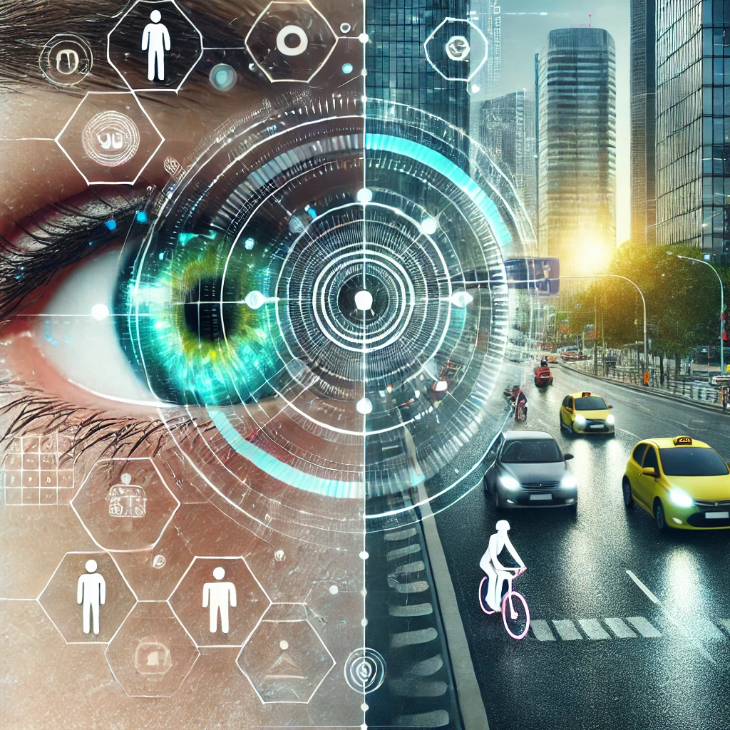
Visão Humana
Vs
Visão Computacional

Slide 2
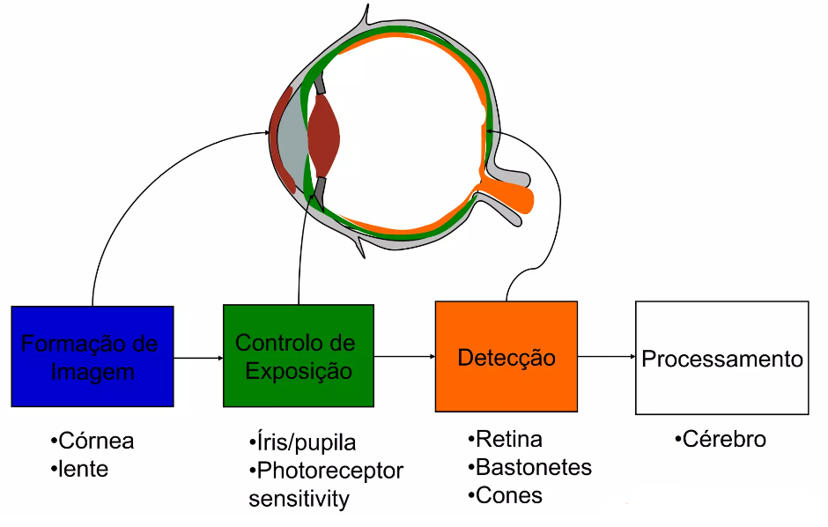
VISÃO HUMANA
Fonte: https://www.inf.pucrs.br/~smusse/CG/PDFs2014_1/IntroPI_2014.pdf

Slide 3
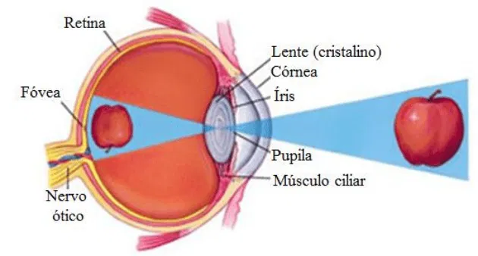
VISÃO HUMANA
Captação de Luz
Órgãos Sensores: Olhos.
Estrutura do Olho Humano:
Retina: Área sensível à luz – conectada ao nervo óptico.
Íris: Controla a quantidade de luz que entra no olho.
Lente (cristalino): Facilita o foco.
Funcionamento
Luz: Entra no olho e alcança a retina.
Retina: Possui células fotossensíveis.
Transmitem sinais elétricos para o cérebro.
Fonte: https://www.todamateria.com.br/olho/s/
Teste seu ponto cego -> https://www.clinos.com.br/publicacao/vamos-testar-seu-ponto-cego

Slide 4
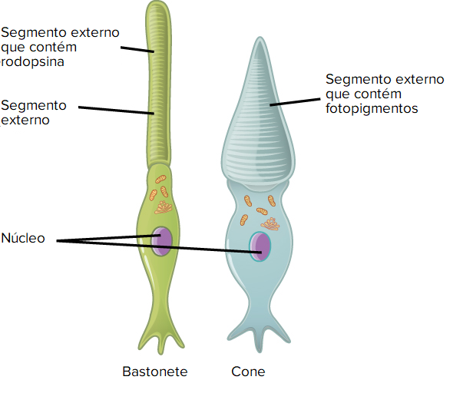
VISÃO HUMANA
Células fotossensíveis
Bastões:
Quantidade: 120 milhões
Maior concentração na periferia da retina
Não detectam cor (somente intensidade)
Cones:
Quantidade: 6 a 7 milhões
Responsáveis pela visão colorida
Muito sensíveis
Encontrados principalmente perto da fóvea
3 tipos com receptores
3 tipos com receptores químicos: Comprimentos de onda grandes (vermelho), médios (verde) e curtos (azul )
Fonte: https://pt.khanacademy.org/science/6-ano/vida-e-evolucao-a-visao/o-olho/a/o-olho-humano-e-a-visao

Slide 5
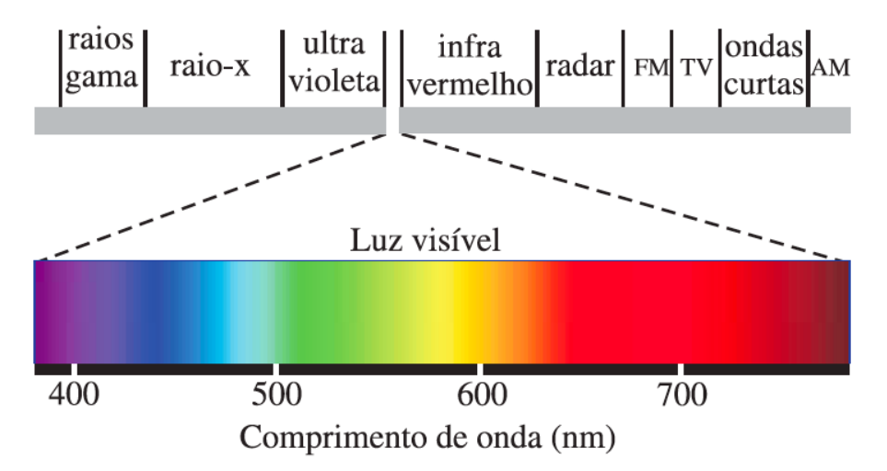
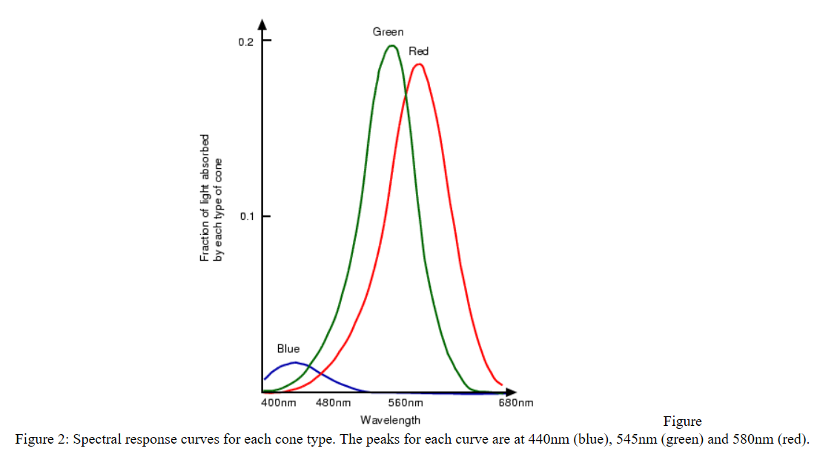
VISÃO HUMANA
Cones
Fonte: https://ic.ufal.br/professor/thales/icg/Aula2.pdf
Percepção de cores é uma criação arbitrária do sistema nervoso e não está levando em conta os comprimentos de ondas.
Fonte: https://www.inf.pucrs.br/~smusse/CG/PDFs2014_1/IntroPI_2014.pdf

Slide 6
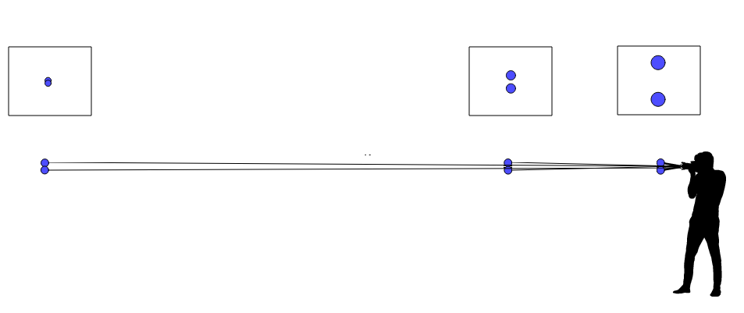
VISÃO HUMANA
Resolução e Acuidade
Alta Resolução na Fóvea: Área central da retina com alta densidade de cones.
Acuidade Visual: Capacidade de distinguir detalhes finos, cerca de 1 minuto de arco.
Resolução olho humano: 576 megapixels
Processamento Inicial
Retina: Conversão de luz em sinais elétricos.
Nervo Óptico: Transmissão de sinais elétricos ao cérebro.
Processamento Cerebral
Córtex Visual: Interpretação dos sinais para formar imagens.
Reconhecimento de Padrões: Identificação de objetos, movimento, cores, profundidade, etc.
Adaptação e Contexto: Influenciada por experiências passadas, emoções e contexto.
Fonte: https://webfisica.com/laravel/public/fisica/curso-de-fisica-basica/aula/7-54

Slide 7


VISÃO COMPUTACIONAL
Dispositivo sensor
Dispositivo interpretador

Slide 8
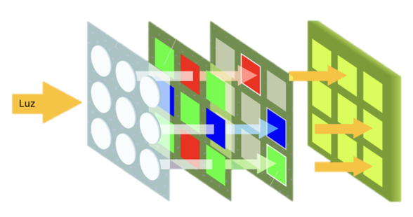
VISÃO COMPUTACIONAL
Captação de Luz
Sensores de Imagem: Câmeras digitais com sensores CCD ou CMOS.
Sensor de imagem:
CMOS
Filtros de Cor: Filtro de Bayer para capturar cores (vermelho, verde, azul).
Filtro de cor
Pixels
Microlentes
Fonte: https://tecnoblog.net/responde/sensor-cmos-vs-ccd/

Slide 9
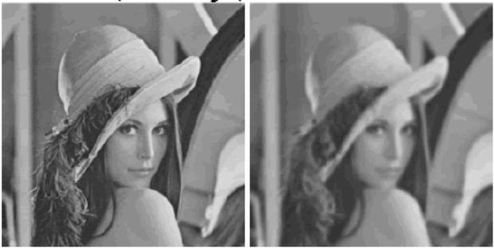
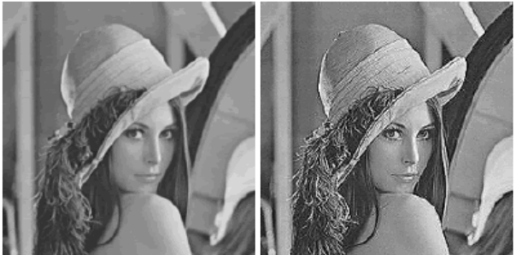
VISÃO COMPUTACIONAL
Processamento Inicial
Pré-processamento: Melhoria da qualidade da imagem (filtragem, ajuste de contraste, redução de ruído).
Extração de Características: Algoritmos para destacar bordas, texturas, cores, etc.
Fonte: https://www.inf.pucrs.br/~smusse/CG/PDFs2014_1/IntroPI_2014.pdf

Slide 10
VISÃO COMPUTACIONAL
Processamento e Interpretação
Algoritmos de Aprendizado de Máquina: Redes neurais convolucionais (CNNs) para reconhecimento de padrões.
Reconhecimento de Padrões: Classificação de objetos, detecção de movimento, segmentação de imagem, etc.
Dependência de Dados: Eficácia baseada na qualidade e quantidade dos dados de treinamento.

Slide 11
VISÃO COMPUTACIONAL
Resolução e Acuidade
Resolução Variável: Depende da câmera e da aplicação.
Acuidade Visual: Ajustável dinamicamente, dependendo das necessidades da aplicação.
Percepção de Cores
Sensores de Cor: Captura de cores através de filtros de cor.
Interpolação de Cores: Algoritmos de demosaicing para estimar valores de cor para cada pixel.
Espaços de Cor: Representação de cores em diferentes espaços (RGB, HSV, CMYK).

Slide 12
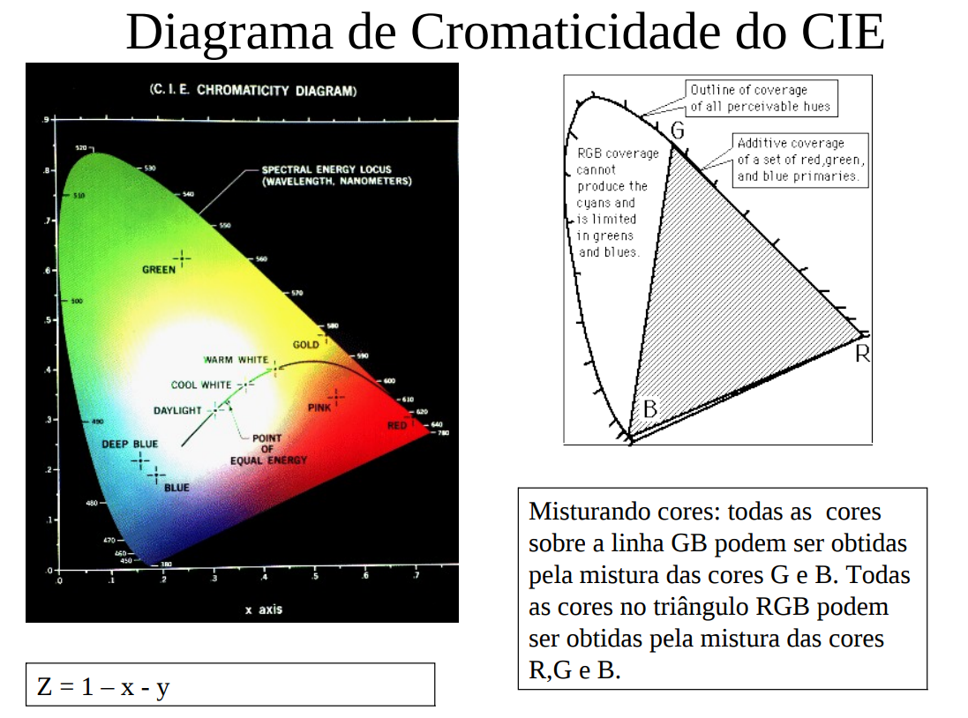
VISÃO COMPUTACIONAL
Fonte: http://www.lcad.icmc.usp.br/~jbatista/procimg/conceitos2.pdf
Notes:
Linha de Energia Espectral: A curva ao redor do diagrama (espectro ou locus espectral) representa as cores puras do espectro visível, associadas a comprimentos de onda específicos em nanômetros. Essas são as cores de luz monocromática, variando do azul profundo, à esquerda, até o vermelho, à direita.
Cores Dentro do Diagrama: As cores no interior do diagrama representam todas as cores que podem ser percebidas pelo olho humano, obtidas pela mistura de diferentes comprimentos de onda. As regiões dentro do diagrama incluem tons de verde, amarelo, vermelho, azul e as cores intermediárias.
Pontos de Branco: Os pontos marcados como "Daylight" (luz do dia), "Warm White" (branco quente), "Cool White" (branco frio) e "Point of Equal Energy" (ponto de energia igual) indicam fontes de luz branca ou pontos de referência de branco que resultam da mistura igual de várias cores ou de condições de iluminação padrão.
Triângulo RGB: O triângulo na parte direita representa a cobertura do espaço de cores RGB. Os vértices do triângulo (R, G, B) correspondem às cores primárias vermelho, verde e azul. A área sombreada dentro do triângulo mostra o intervalo de cores que podem ser obtidas pela combinação dessas três cores primárias.
Mistura de Cores: A nota abaixo do diagrama indica que qualquer cor sobre a linha entre dois pontos pode ser criada pela mistura das cores nesses pontos. Por exemplo, as cores ao longo da linha que conecta os pontos G (verde) e B (azul) podem ser feitas misturando verde e azul. A área total dentro do triângulo RGB pode ser produzida variando as proporções de vermelho, verde e azul.
Alpha (Transparência): O valor alpha (ou transparência) não é considerado no diagrama de cromaticidade CIE. O diagrama mostra apenas cores puras e combinações de cores visíveis ao olho humano, independentemente da opacidade.
Espaços de Cor e Alpha: O valor alpha é comumente usado em gráficos digitais (como no espaço de cores RGBA, onde A representa alpha) para indicar a transparência de uma cor, mas isso não faz parte da representação de cores puras na cromaticidade. O diagrama CIE é focado apenas nas propriedades de cor em si (tonalidade e saturação), sem considerar a opacidade.

Slide 13
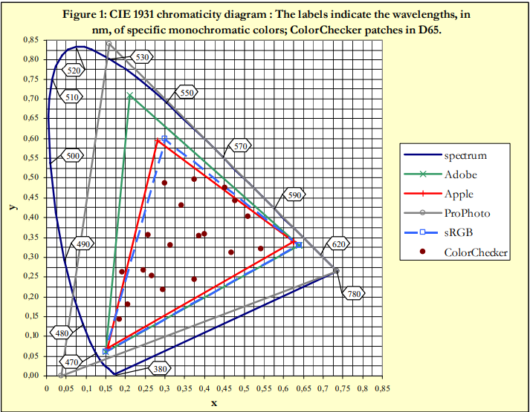
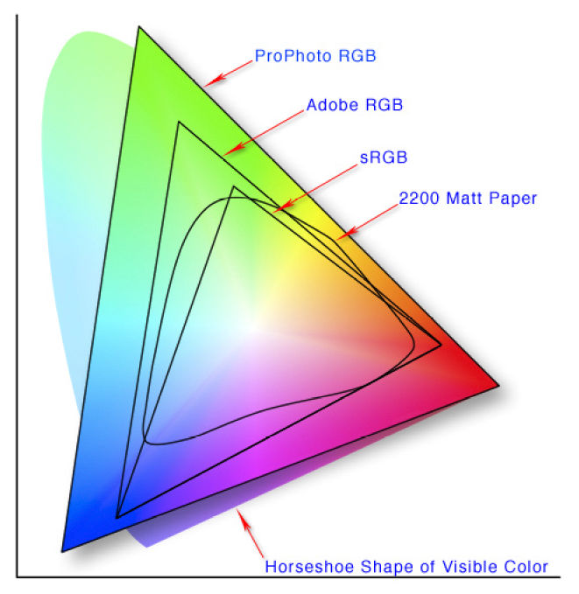
VISÃO COMPUTACIONAL
PASCALE, 2006
Fonte: https://pt.wikipedia.org/wiki/Espa%C3%A7o_de_cores

Slide 14

VISÃO COMPUTACIONAL
Exemplos - RGBA
[0, 0, 0, 1] - Preto
[34, 177, 76, 1] - Verde
[255, 255, 255, 1] - Branco
[255, 0, 0] - Vermelho
Alpha: 0,1 0,3 0,5 0,7 0,9

Slide 15

VISÃO COMPUTACIONAL
[255, 255, 255] | [255, 255, 255] | [255, 255, 255] | [0, 0, 0] | [0, 0, 0] | [255, 255, 255] | [255, 255, 255] | [255, 255, 255]
[255, 255, 255] | [255, 255, 255] | [0, 0, 0] | [0, 0, 0] | [0, 0, 0] | [255, 255, 255] | [255, 255, 255] | [255, 255, 255]
[255, 255, 255] | [255, 255, 255] | [0, 0, 0] | [255, 255, 255] | [0, 0, 0] | [255, 255, 255] | [255, 255, 255] | [255, 255, 255]
[255, 255, 255] | [255, 255, 255] | [255, 255, 255] | [255, 255, 255] | [0, 0, 0] | [255, 255, 255] | [255, 255, 255] | [255, 255, 255]
[255, 255, 255] | [255, 255, 255] | [255, 255, 255] | [255, 255, 255] | [0, 0, 0] | [255, 255, 255] | [255, 255, 255] | [255, 255, 255]
[255, 255, 255] | [255, 255, 255] | [255, 255, 255] | [255, 255, 255] | [0, 0, 0] | [255, 255, 255] | [255, 255, 255] | [255, 255, 255]
[255, 255, 255] | [255, 255, 255] | [255, 255, 255] | [255, 255, 255] | [0, 0, 0] | [255, 255, 255] | [255, 255, 255] | [255, 255, 255]
[255, 255, 255] | [0, 0, 0] | [0, 0, 0] | [0, 0, 0] | [0, 0, 0] | [0, 0, 0] | [0, 0, 0] | [255, 255, 255]

Slide 16
Referências
MUSSE, Soraia Raupp. Introdução ao Processamento de Imagens. PUCRS. 2014. Apresentação de Power Point. Disponível em: https://www.inf.pucrs.br/~smusse/CG/PDFs2014_1/IntroPI_2014.pdf. Acesso em: 15 out. 2024.
BATISTA NETO, João do E.S. Processamento de Imagens. Instituto de Ciências Matemáticas e de Computação USP. 2016. Apresentação de Power Point. Disponível em: http://www.lcad.icmc.usp.br/~jbatista/procimg/conceitos2.pdf. Acesso em: 15 out. 2024.
CARVALHO, Bruno Motta de. Representações de Cores. UFRN. 2006. Apresentação de Power Point. Disponível em: https://dimap.ufrn.br/~motta/dim102/Introducao.pdf. Acesso em: 15 out. 2024.
PASCALE, Danny. RGB coordinates of the Macbeth ColorChecker. The BabelColor Company, v. 6, p. 6, 2006.

Slide 17
OBRIGADO

